Slide 1

En ny bog er i gang – skrevet af addicts, for addicts
Notes:
Åbn med et øjebliks stilhed, en NA-bøn efter dit valg og introduktioner.
Slide 1: Titel slide
Velkommen! Vi er her i dag for at introducere bogprojektet Dagens Åndelige Princip. Som alle NA litteratur-projekter, vil denne bog blive skrevet af addicts, for addicts.
Vi er glade for at I er med os i dag, fordi dette er hele fællesskabets indsats og vores bidrag er nødvendige. Vi skal udvikle nogle af de inputs, der vil blive brugt i bogens tilblivelse.

Slide 2
Et Projekt er født
WSC 2018 godkendte projektplanen, en arbejdsgruppe er blevet dannet, og vi vil skabe noget materiale for dem at arbejde med.
Notes:
Slide 2: Et Projekt er født
Projektplanen for denne bog blev godkendt af World Service Conference i maj 2018. En arbejdsgruppe blev dannet, og de har brug for materiale fra os. I dag skal vi læse, tænke, snakke og skrive om åndelige principper, og nogle af vores ideer kan blive brugt til den nye bog.

Slide 3
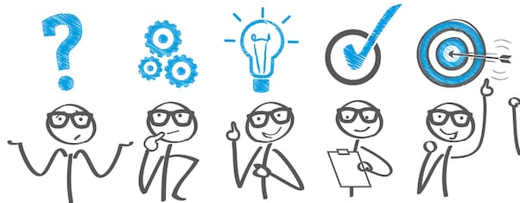
Før du skriver
Hver lille gruppe vil ...
Vælge et åndeligt princip
Identificere et eller flere citater fra NA-litteraturen om det valgte princip
Diskutere det åndelige princip og hvordan det relaterer til litteraturen og din oplevelse
(Tal i godt 10 minutter!)
Klik på musen for at starte en 10-minutters timer
Notes:
Slide 3: Før du skriver
Workshop facilitators kan ønske at vælge to eller tre principper at fokusere på og / eller gøre arbejdet med at identificere et par citater om hvert princip for små grupper at arbejde med. Sørg for at grupper bruger mindst 10 minutter på at tale om princippet. Dette vil være en stor hjælp, når de begynder at skrive.

Slide 4

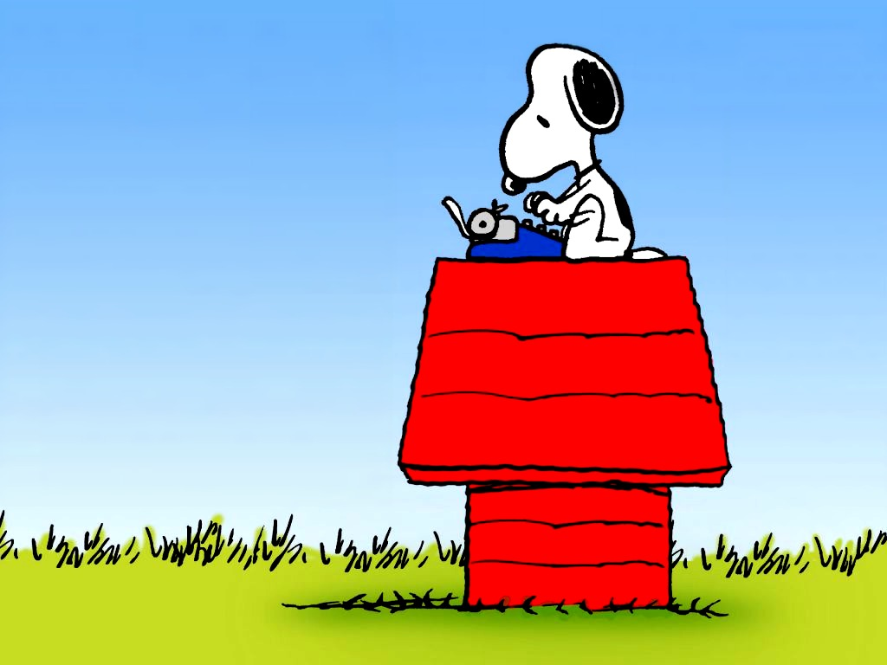
Tid til at skrive!
  Det er bare at dele på papir
  Fokuser på at kommunikere ideer, ikke skrive poesi
  Bare skriv - vandet strømmer ikke, før vandhanen er tændt
Klik på musen for at starte en 10-minutters timer
Notes:
Slide 4: Tid til at skrive!
Vi håber, at samtalen var nyttig, for nu er det tid til at skrive. Vær ikke bange! Du kan skrive alene eller med en partner. Formatet bliver som Bare for i dag, så det begynder med det citat I diskuterede, og du vil skrive i hovedafsnittet og, hvis tiden tillader det, refleksionen.

Slide 5

Vis og fortæl
Efter tur læser I, hvad I skrev for jeres gruppe
Notes:
Slide 5: Vis og fortæl
Dernæst går vi bordet rundt og læser, hvad vi skrev.

Slide 6

"Et medlem delte ..."
Kan vi få nogle få frivillige til at læse, hvad du eller et andet gruppemedlem skrev?
Notes:
Slide 6: "Et medlem delte ..."
Bed om frivillige til at læse op for hele lokalet.

Slide 7
Tak! Vi indsamler alt hvad vi har skrevet og sender det ind.
Hvad er næste skridt? Besøg www.na.org/spad for at forblive opdateret.
Notes:
Slide 7: Tak!
Tak for deltagelsen i dag. Vi vil indsamle, hvad I har skrevet og sende det til arbejdsgruppen i NA World Services. Mange tak til

